Slide 1
浅谈kafka(分布式发布消息系统,俗称消息总线)
顾金达 2017/08/26

Slide 2

1. Kafka介绍
2. Kafka实例
3. 几个Linux命令

Slide 3

1. Kafka介绍
1.1 几个基本概念
1.2 什么是kafka
1.3 kafka设计要点
1.4 kafka架构
1.5 生产者与消费者的关系
1.6 kafka应用场景

Slide 4
1.1几个基本概念：
Topic：特指Kafka处理的消息源（feeds of messages）的不同分类。
Partition：Topic物理上的分组，一个topic可以分为多个partition，每个partition是一个有序的队列。partition中的每条消息都会被分配一个有序的id（offset）。
Message：消息，是通信的基本单位，每个producer可以向一个topic（主题）发布一些消息。
Producers：消息和数据生产者，向Kafka的一个topic发布消息的过程叫做producers。
Consumers：消息和数据消费者，订阅topics并处理其发布的消息的过程叫做consumers。
Broker：缓存代理，Kafa集群中的一台或多台服务器统称为broker。

Slide 5

1.2 什么是kafka？
Kafka是一个分布式的(distributed)、可分区的(partitioned)、可复制的(replicated)消息系统。
准确的说是一个消息订阅和发布系统。

Slide 6
1.3kafka设计要点：
一.吞吐量
1.高吞吐是kafka需要实现的核心目标之一，为此kafka做了以下一些设计：
数据磁盘持久化：消息不在内存中cache，直接写入到磁盘，充分利用磁盘的顺序读写性能
2.zero-copy：减少IO操作步骤
3.数据批量发送
4.数据压缩
5.Topic划分为多个partition，提高执行效率

Slide 7
二.负载均衡
1.producer根据用户指定的算法，将消息发送到指定的partition
2.存在多个partiiton，每个partition有自己的replica，每个replica分布在不同的3.Broker节点上多个partition需要选取出lead partition，lead partition负责读写，并由zookeeper负责切换
4.通过zookeeper管理broker与consumer的动态加入与离开。
Kafka中ZooKeeper的用途： zookeeper是一个为分布式应用提供一致性服务的软件，它是开源的Hadoop项目的一个子项目，ZooKeeper用于分布式系统的协调和促进，Kafka使用ZooKeeper也是基于相同的原因。ZooKeeper用于管理、协调Kafka代理。每个Kafka代理都通过ZooKeeper协调其它Kafka代理。当Kafka系统中新增了代理或者某个代理故障失效时，ZooKeeper服务将通知生产者和消费者。生产者和消费者据此开始与其它代理协调工作。

Slide 8
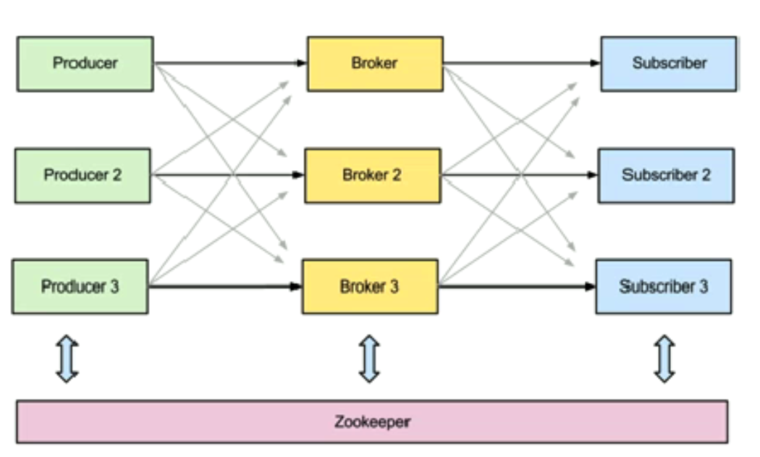
zookeeper为分布式系统提供了高校且易于使用的协同服务，它可以为分布式应用提供相当多的服务，诸如统一命名服务，配置管理，状态同步和组服务等。

Slide 9
三.拉取系统
由于kafka broker会持久化数据，broker没有内存压力，因此，consumer非常适合采取pull的方式消费数据，具有以下几点好处：
1.简化kafka设计
2.consumer根据消费能力自主控制消息拉取速度
3.consumer根据自身情况自主选择消费模式，例如批量，重复消费，从尾端开始消费等
四.可扩展性
当需要增加broker结点时，新增的broker会向zookeeper注册，而producer及consumer会根据注册在zookeeper上的watcher感知这些变化，并及时作出调整。

Slide 10
1.4Kafka架构
Kafka的整体架构是显式分布式架构，producer、broker（kafka）和consumer都可以有多个。Producer，consumer实现Kafka注册的接口，数据从producer发送到broker，broker承担一个中间缓存和分发的作用。broker分发注册到系统中的consumer。
broker的作用类似于缓存，即活跃的数据和离线处理系统之间的缓存。客户端和服务器端的通信，是基于简单，高性能，且与编程语言无关的TCP协议。

Slide 11
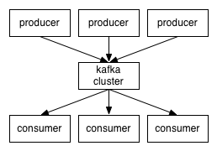
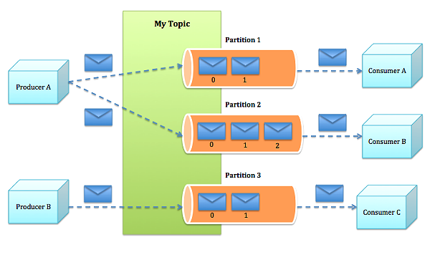

Slide 12
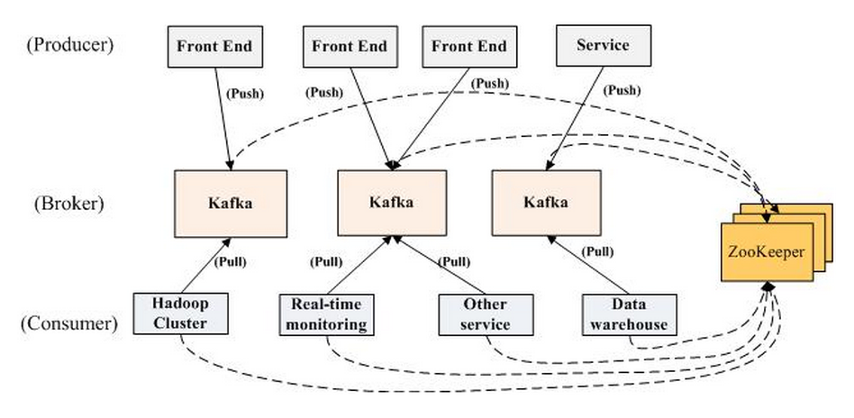

Slide 13
1.5生产者与消费者的关系
Producer根据指定的partition方法（round-robin、hash等），将消息发布到指定topic的partition里面
Round Robin（中文翻译为轮询调度）是一种以轮询的方式依次将一个域名解析到多个IP地址的调度不同服务器的计算方法。
Hash，一般翻译做“散列”，也有直接音译为“哈希”的，就是把任意长度的输入（又叫做预映射， pre-image），通过散列算法，变换成固定长度的输出，该输出就是散列值。
kafka集群接收到Producer发过来的消息后，将其持久化到硬盘，并保留消息指定时长（可配置），而不关注消息是否被消费。
Consumer从kafka集群获取数据，并控制获取消息的offset。

Slide 14
1.6Kafka的应用场景：
1.消息队列
比起大多数的消息系统来说，Kafka有更好的吞吐量，内置的分区，冗余及容错性，这让Kafka成为了一个很好的大规模消息处理应用的解决方案。消息系统一般吞吐量相对较低，但是需要更小的端到端延时，并尝尝依赖于Kafka提供的强大的持久性保障。在这个领域，Kafka足以媲美传统消息系统，如ActiveMR或RabbitMQ。
2.行为跟踪
Kafka的另一个应用场景是跟踪用户浏览页面、搜索及其他行为，以发布-订阅的模式实时记录到对应的topic里。那么这些结果被订阅者拿到后，就可以做进一步的实时处理，或实时监控，或放到hadoop/离线数据仓库里处理。

Slide 15
3.元信息监控
作为操作记录的监控模块来使用，即汇集记录一些操作信息，可以理解为运维性质的数据监控.
4.日志收集
日志收集方面，其实开源产品有很多，包括Scribe、Apache Flume。很多人使用Kafka代替日志聚合（log aggregation）。日志聚合一般来说是从服务器上收集日志文件，然后放到一个集中的位置（文件服务器或HDFS）进行处理。然而Kafka忽略掉文件的细节，将其更清晰地抽象成一个个日志或事件的消息流。这就让Kafka处理过程延迟更低，更容易支持多数据源和分布式数据处理。比起以日志为中心的系统比如Scribe或者Flume来说，Kafka提供同样高效的性能和因为复制导致的更高的耐用性保证，以及更低的端到端延迟。

Slide 16
6.事件源
事件源是一种应用程序设计的方式，该方式的状态转移被记录为按时间顺序排序的记录序列。Kafka可以存储大量的日志数据，这使得它成为一个对这种方式的应用来说绝佳的后台。比如动态汇总（News feed）。
7.持久性日志（commit log）
Kafka可以为一种外部的持久性日志的分布式系统提供服务。这种日志可以在节点间备份数据，并为故障节点数据回复提供一种重新同步的机制。Kafka中日志压缩功能为这种用法提供了条件。在这种用法中，Kafka类似于Apache BookKeeper项目。

Slide 17

2. Kafka实例
2.1 实例环境搭建
2.1.1 安装JDK
2.1.2 安装并运行zookeeper
2.1.3 安装与运行kafka
2.2 实例测试
2.2.1 创建Topic
2.2.2 创建生产者
2.2.3 创建消费者
2.2.4 生产消费消息

Slide 18
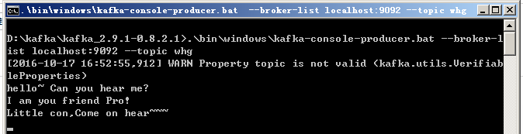
2.2.1 创建Topic
2.2.2 创建生产者
从producer处输入数据：

Slide 19
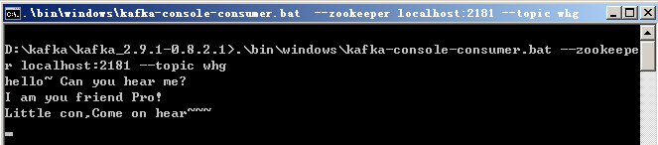

2.2.3 创建消费者
从consumer可以接收到：

Slide 20
3.几个Linux命令：
// 启动zk
bin/zookeeper-server-start.sh config/zookeeper.properties
//启动kafka
bin/kafka-server-start.sh config/server.properties >/dev/null 2>&1
//创建topic
bin/kafka-topics sh --create --zookeeper 10.144.15.223.22 --replication-factor 1 --partitions 1 --topic topic1
//创建生产者
bin/kafka-console-producer.sh --broker-list 10.144.15.223.22 --topic topic1
//创建消费者
bin/kafka-console-consumer.sh --zookeeper 10.144.15.223.22 --topic topic1 --from-beginning

Slide 21

Thank you!!

